Slide 1
Industrialización del litio
Tecnologías y cadena de valor del litio
I) Aguas arriba → II) Aguas abajo
Extracción Purificación Fabricación Elaboración Producción
pureza < 90%. > 99,5% de cátodos de celdas de baterías

Slide 2
I) Extracción de 350.000 t de KCl + 15.000 t de Li₂CO₃
La extracción de litio por evaporación: la línea de los sulfatos
i) Separar una parte del Na, K, Mg, B y SO₄ que acompañan el litio en solución
ii) Concentrar la salmuera hasta alcanzar un contenido de 5 % a 6 % de litio
iii) Precipitar sulfato de litio (Li₂SO₄)
H₂ O
H₂ O
H₂ O
H₂ O (90%)
70% de litio
NaCl NaCl+KCl MgSO₄+K₂SO₄+MgCl Li₂SO₄ Salmuera residual
Volumen de salmuera: 15 millones de metros cúbicos
Potasio = 185.500 t; Magnesio = 201.500 t ; SO₄ = 214.000 t
Litio = 8500 t ➔ 45.000 t de carbonato de litio
Rendimiento < 20% ; con 20 % sólo se obtiene 9.000 t de carbonato de litio
Entonces hay que multiplicar el volumen de salmuera por un factor 1,7 ➔ 25 millones de metros cúbicos

Slide 3
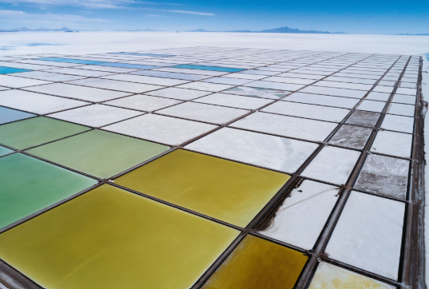
Piscinas de evaporación para 350.000 t de KCl
Hasta fines del 2018 (Planta Industrial de KCl)
Se construyeron 160 piscinas
Sobre una superficie de 25 km²
Son 20 líneas, cada línea tiene 8 piscinas
Las piscinas mas grandes son de 30 hectáreas (0,3 km²)
90 piscinas fueron impermeabilizadas
70 piscinas en preparación
15 millones de metros cúbicos de salmuera
Cada línea procesa 750.000 m³
De cada línea se extrae 17.500 t de KCl
y 450 t de carbonato de litio
Planta Piloto de KCl = 12.000 t por año
Planta Piloto de Li₂CO₃ = 480 t por año
En 2023 YLB ha producido
75.000 t de KCl (sólo el 20% de su capacidad)
948 t de Li₂CO₃ , (planta Piloto escalada a 1000 t)
Ministro Molina informa: 4.000 t de Li₂CO₃ para 2024
Sólo estarían funcionando 9 líneas (se espera una producción de 157.500 t de KCl para 2024)

Slide 4
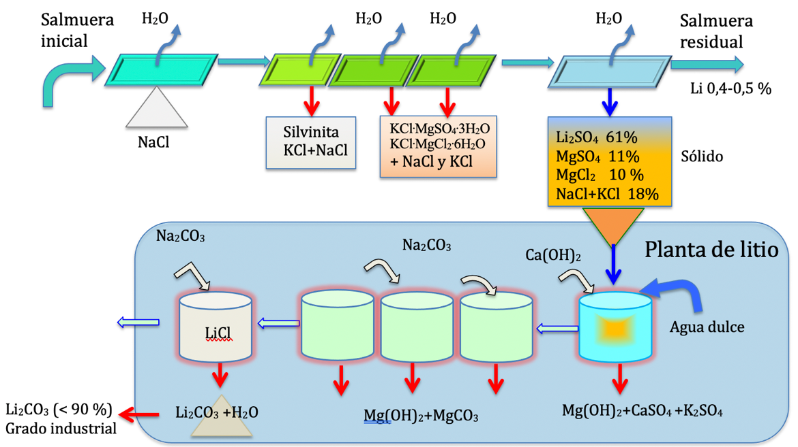
La línea de los sulfatos: ¿qué soluciones a aportar?
React
EDL
EDL
EDL

Slide 5
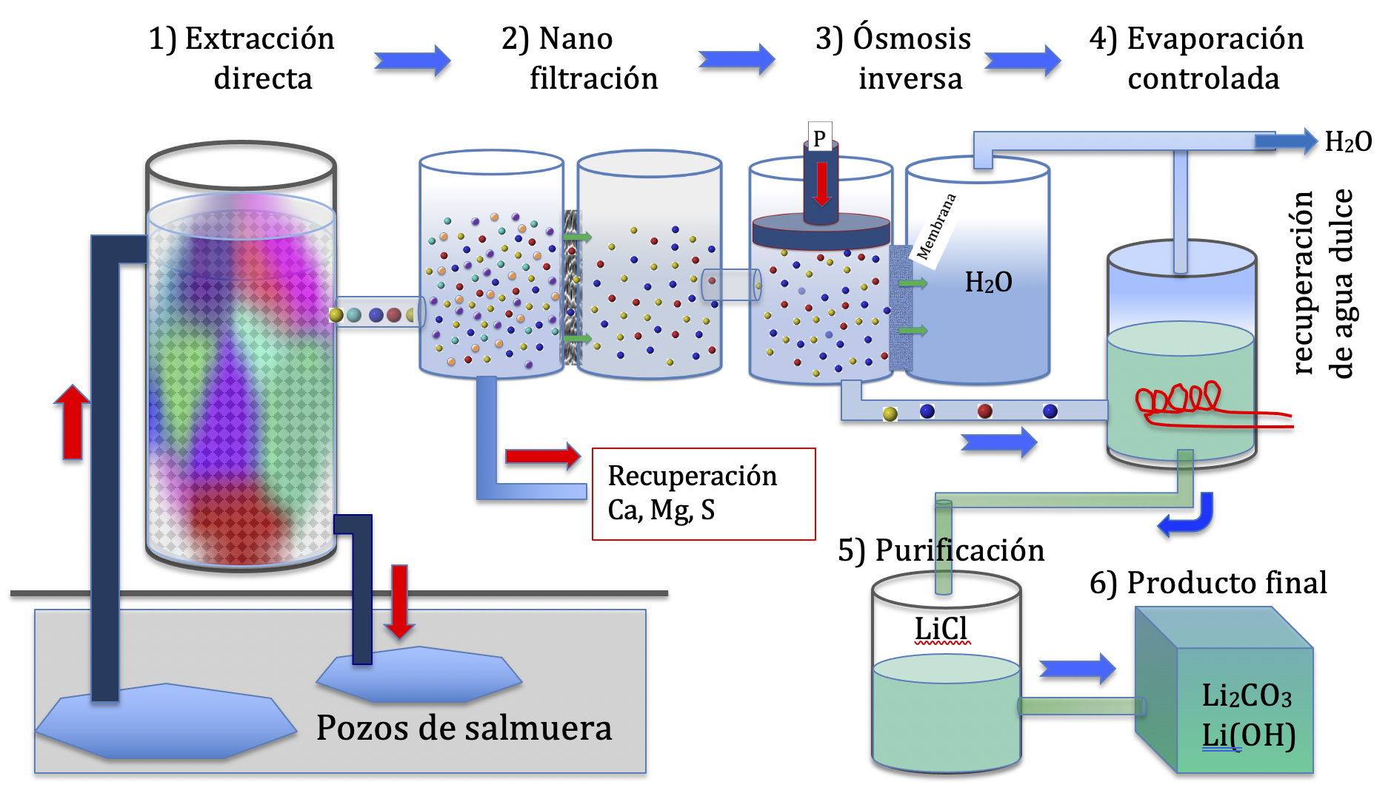
EDL: Producción industrial
No existe un método único. Para cada tipo de salmuera es necesario adaptar una o aplicar diferentes tecnologías EDL. En el caso de salmueras complejas es necesario emplear sistemas híbridos que combinen evaporación y métodos EDL (Ejemplos LIVENT y ERAMET)
La concentración de LiCL recuperado se sitúa entre 1 y 2 gr Li/ litro de solvente (agua)
Solvente
H₂O
Planta ERAMET
Argentina
(800 M$us)
Producción 3.000 t de carbonato de litio en 2024
Escalable a 25.000 t
Evaporación controlada
Material activo LiCl2Al(OH)₃

Slide 6
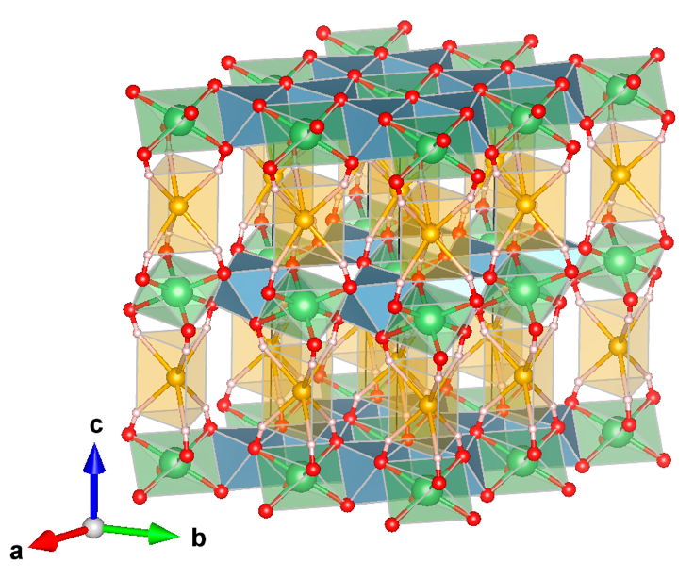
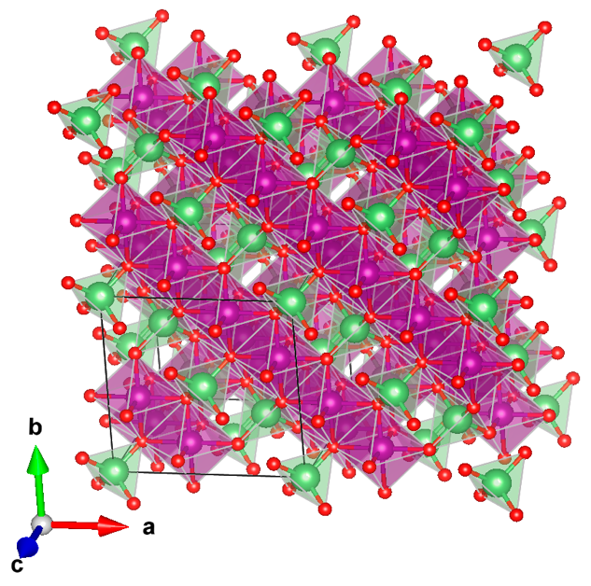
EDL por adsorción: LiCl.2Al(OH)₃ y LiMn₂O₄
LiCl.2Al(OH)₃
Li_{x}Mn₂O₄ FCC Espinela
C_{ext}=8 g de Li/kg comp.
1 t de Li ➔125 t comp.
C_{exp} = 20 gLi/kg comp.
1t de Li ➔ 50 t comp.
Selectividad buena: Li⁺>Ca²⁺>Mg⁺>K⁺>Na⁺> Mg²⁺
Extracción 1 tonelada de litio por día ➔ 260 t de litio/año (260 días hábiles)
Esto equivale a la producción de 1378 toneladas de carbonato de litio por año
óxido de aluminio C_{ext}= 8 gLi/kg ➔ 125 toneladas de material activo
óxido de manganeso C_{ext}= 20 gLi/kg ➔ 50 toneladas de material activo
Ciclos de vida efectiva del material activo: 10 -50 - 100?
Caso óptimo 100 ciclos: cada 3 meses hay que renovar o reactivar el material

Slide 7
Comercialización del litio
¿Importancia del Litio en la economía nacional comparada a la minería?
Fijemos arbitrariamente los precios de la tonelada:
Li₂CO₃ a 20.000 $us/t KCl a 240 $us/t
Producción de 15'000 t/a de carbonato de litio ➔ $us 300 millones por año
Producción de 350.000 t/a de cloruro de potasio ➔ $us 84 millones por año
Total ➔ $us 384 millones por año
(Costos de producción ???)
Total de Exportaciones del país: promedio 2017-2020 (fuente Fundación Milenio)
Oro | Zinc | Plata | Estaño | Plomo | Total
$us 1600 M | $us 1200 M | $us 560 M | $us 280 M | $us 160 M | ≈ $us 4000 M

Slide 8
I) Minería del litio: conclusiones y recomendaciones
Los 15 años perdidos sin alcanzar los objetivos fijados demuestran claramente que llegó la hora de abandonar estrategias de mero interés político y de encarar el problema industrial del litio con pragmatismo empresarial.
La extracción del litio requiere de alianzas estratégicas con empresas extranjeras que aporten inversiones millonarias, experiencia industrial y ofrezcan tecnologías avanzadas y probadas. ¿La actitud que asume el Gobierno buscando alianzas con empresas privadas no es ya una confesión clara de la intención de abandonar del modelo soberano?
Entonces, ¿qué estamos esperando?
Hay que reorganizar YLB en una empresa descentralizada e independiente del poder ejecutivo, esto con el fin de asegurar su funcionamiento óptimo con profesionales idóneos.
Gestionar la creación de un Consejo Nacional del Litio y de un Fondo Nacional para planificar e invertir en políticas CTI y de Investigación y Desarrollo (I+D).
Toda actividad industrial genera desechos y degradación del medio ambiente, YLB debe encarar urgentemente estos problemas con el fin de minimizar todos los impactos negativos.
Las universidades y empresas nacionales pueden y deben jugar un papel importante en la activación de políticas y programas (I+D) y CTI, y formar núcleos de investigación vinculados con la protección del medio ambiente.

Slide 9
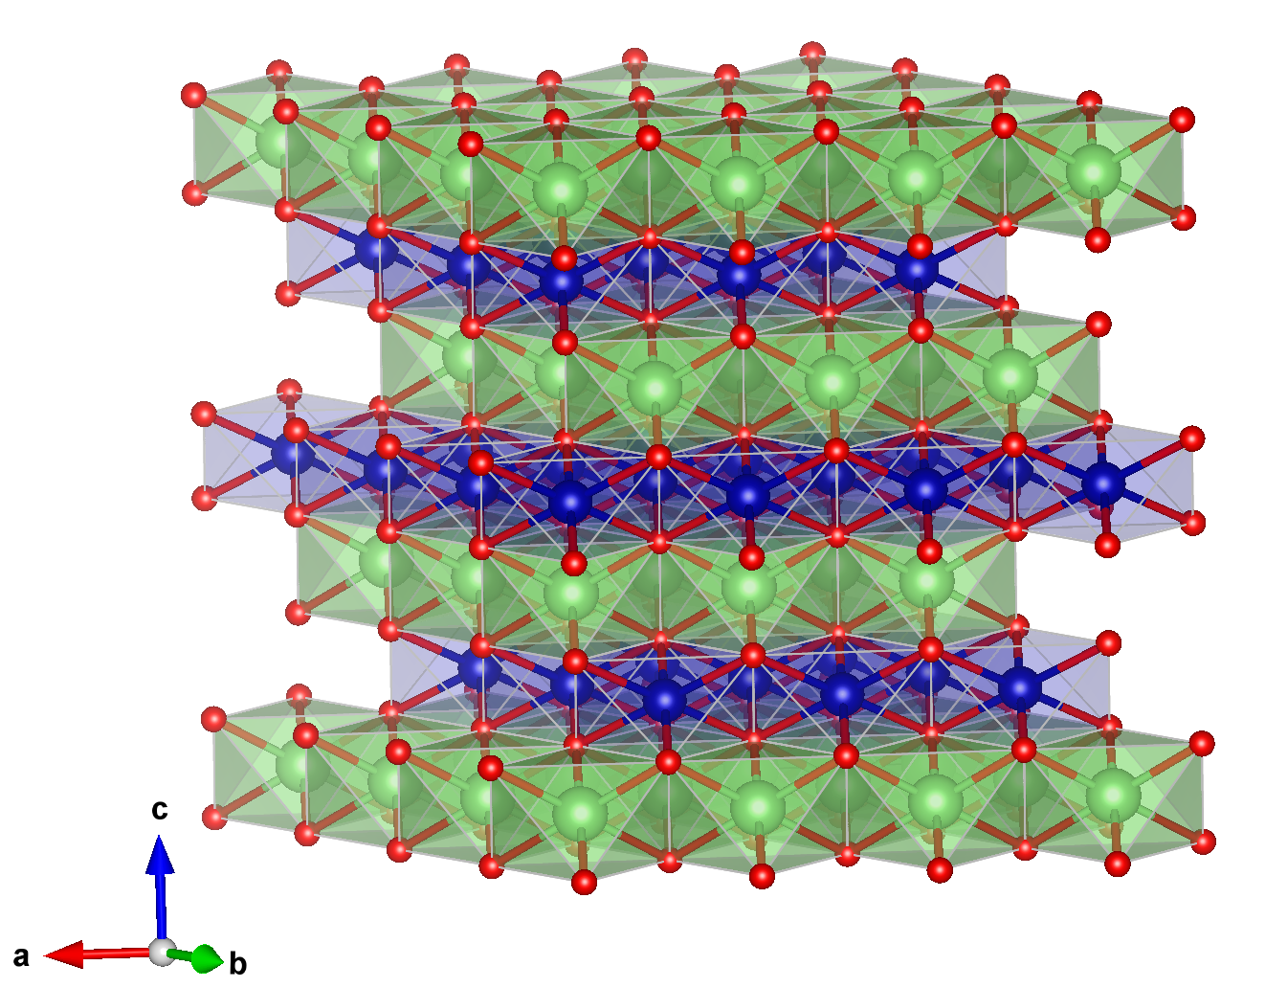
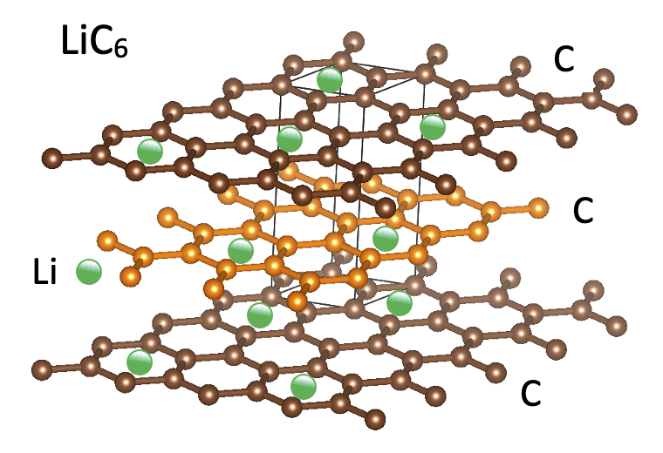
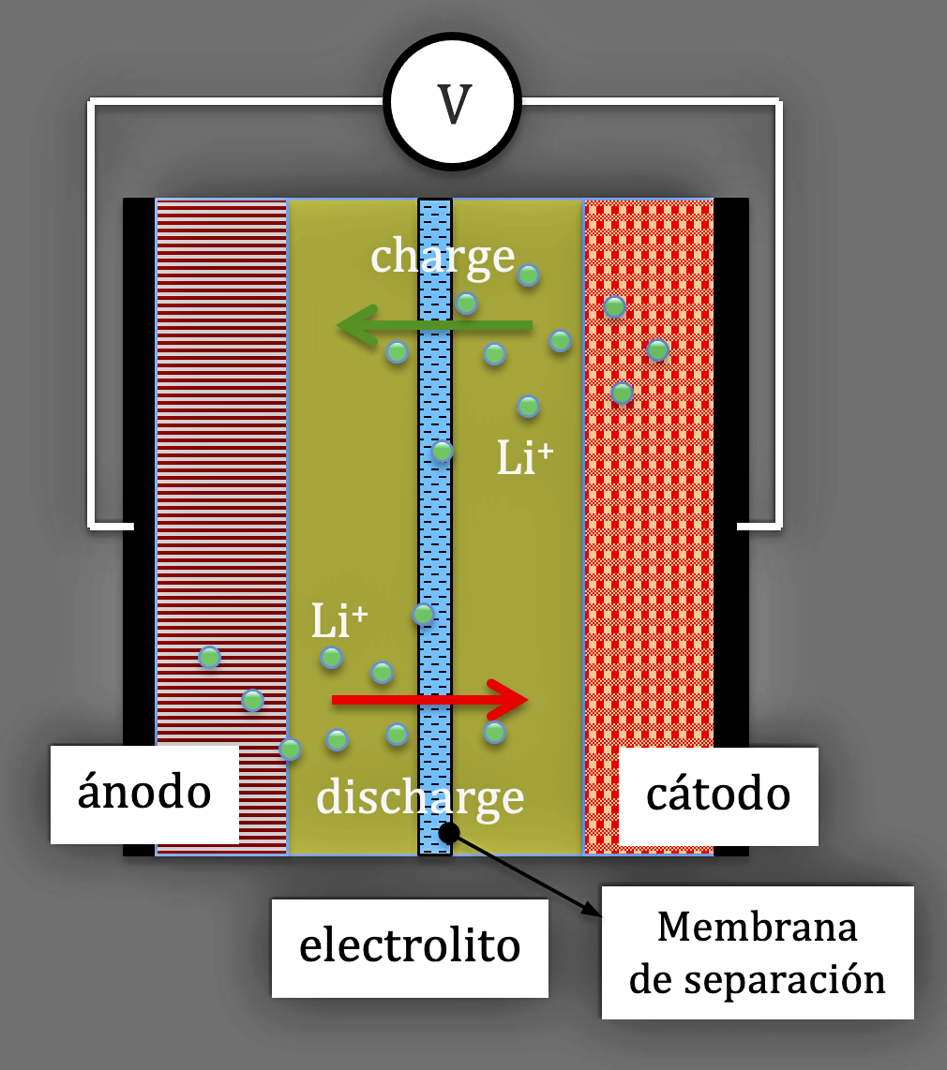
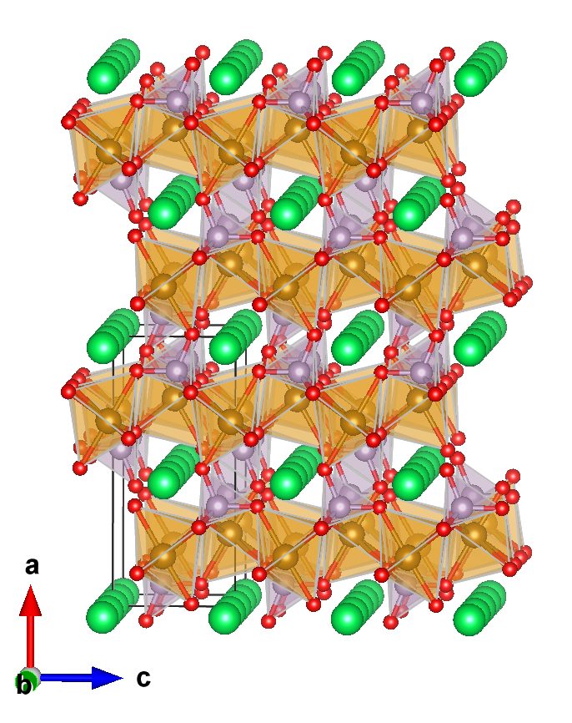
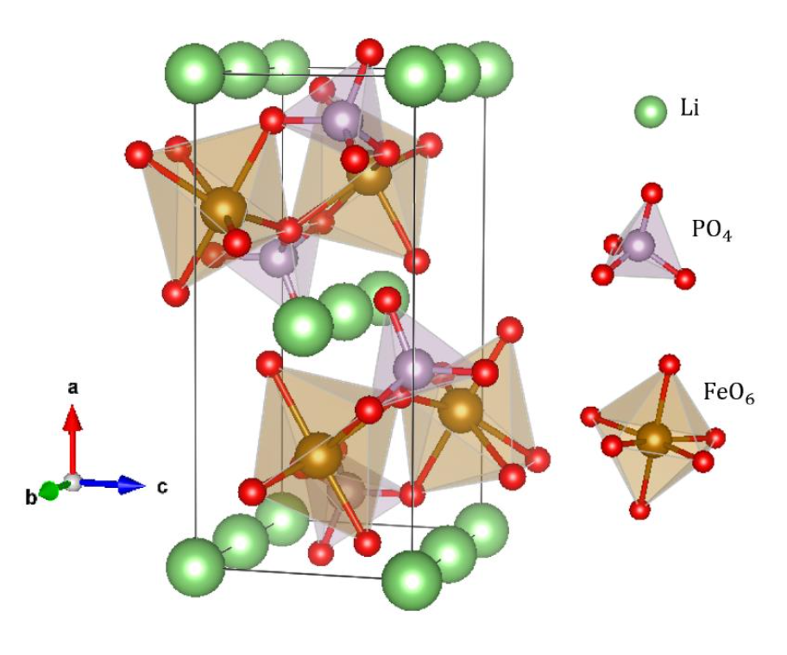
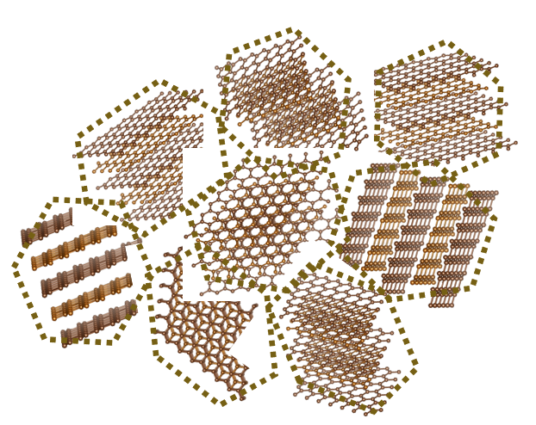
II) Aguas abajo: las Baterías de iones litio (LIBs)
Componentes principales: Ánodo, Cátodo, Electrolito, Membrana, Contactos en Cu y Al
Materiales que se empelan: C, Li, Co, Ni, Mn, Fe, P, Al, Cu, electrolitos, membranas
LiCoO₂ : 1 t de Li + 13 t de CoO₂ ➔ 14 t de LiCoO₂
Grafito: LiC₆
e⁻
e⁻
LiCo_{0,33}Ni_{0,33}Mn_{0,33}O₂
LiCo_{0,2}Ni_{0,6}Mn_{0,2}O₂
LiCo_{0,1}Ni_{0,8}Mn_{0,1}O₂
LiFePO₄
Akira Yoshino (1990)
Grafito policristalino
-
+

Slide 10
II) Las Baterías de iones litio (LIBs)
Frente al gran desarrollo tecnológico e industrial alcanzado a la fecha por China, Japón y Corea del Sur, las preguntas claves son:
¿Qué tipos de materiales catódicos y de baterías se deben fabricar?
¿Cómo garantizar el suministro de grafito, cobalto, níquel, manganeso, hierro, aluminio, cobre ?
¿Se logrará alcanzar la tecnología y el know-how necesarios para producir baterías que sean competitivas en el mercado internacional?
¿Existe un estudio del mercado nacional o a nivel latinoamericano?
¿Se logrará alcanzar bajos costos de producción para ser competitivos en el mercado mundial?
El kWh de una batería de LiCoO₂ tiene un costo de fabricación del orden de 150 $us
El kWh de una batería de cátodo LiFePO₄ es de 120 $us
Las baterías para VE son de 60 kWh y de 100 kWh, tienen un costo de 9000 $us y 14000 $us, se venden entre 15.000 y 20.000 $us, los beneficios son del orden 5000 $us.
Consumo de energía eléctrica:
Se consume entre 30 y 50 kWh para la producción de 1kWh de batería de ion litio
La producción industrial de 1 GWh de baterías para fabricar 10.000 baterías para VE de 100 kWh necesitaría 30 a 50 GWh de energía eléctrica.

Slide 11
II) Aguas abajo: conclusiones y recomendaciones
Sin grandes inversiones la industrialización del litio es sólo un sueño. Las actividades aguas abajo que se quieren desarrollar requieren un alto nivel de inversión. Las inversiones en plantas industriales de materiales catódicos, celdas y ensamblado de baterías son demasiado elevadas y difícilmente podrían ser financiadas por el Gobierno.
Se necesitará un aporte relevante de tecnología y de inversión extranjera (no tenemos)
¿Qué alternativa nos queda? Buscar alianzas estratégicas con fabricantes de baterías y vehículos eléctricos que aporten tecnologías e inversiones.
Pero, esto está sujeto a condiciones particulares (fiscales, ambientales, infraestructura, estabilidad social, seguridad jurídica, garantías de inversión) que el Gobierno y el pueblo boliviano tienen que ofrecer a las compañías extranjeras.
La situación de los mercados internacionales no necesariamente es la más propicia para el país por su alejada situación geográfica de los principales mercados de la industria de los vehículos eléctricos (EEUU, Europa, Asia).

